Slide 1
0427 SW코딩6강 -실습내용
kopo 08 김은비

Slide 2
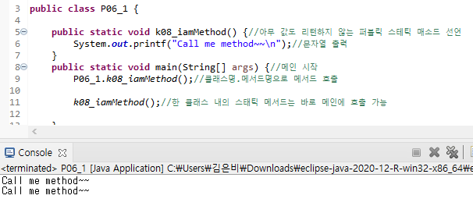
1. 변수와 메서드(1)

Slide 3
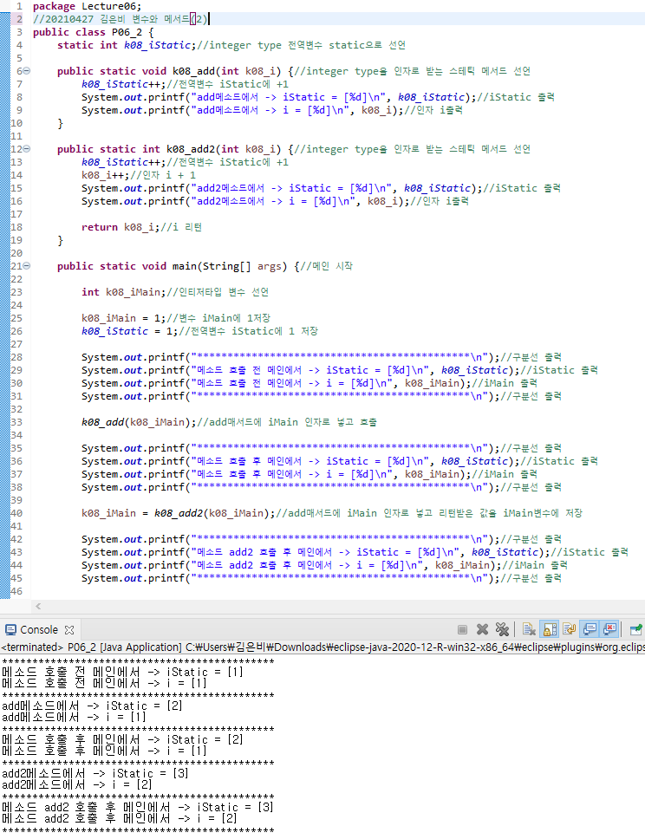
2. 변수와 메서드(2)

Slide 4
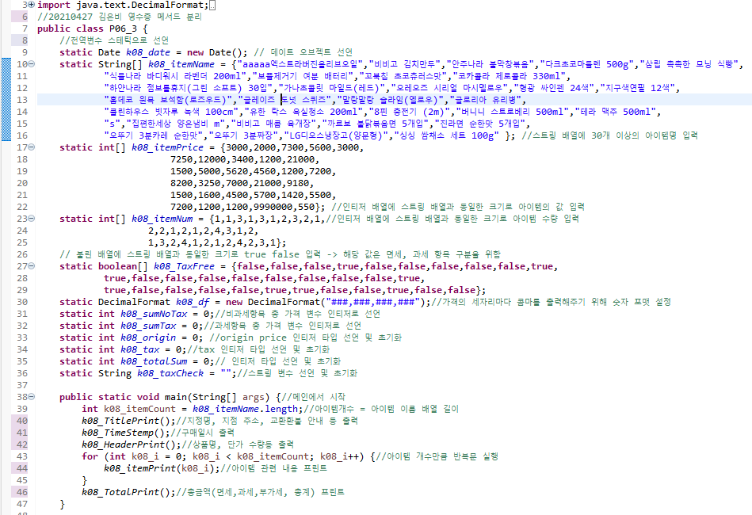
3. 변수와 메서드(3)

Slide 5
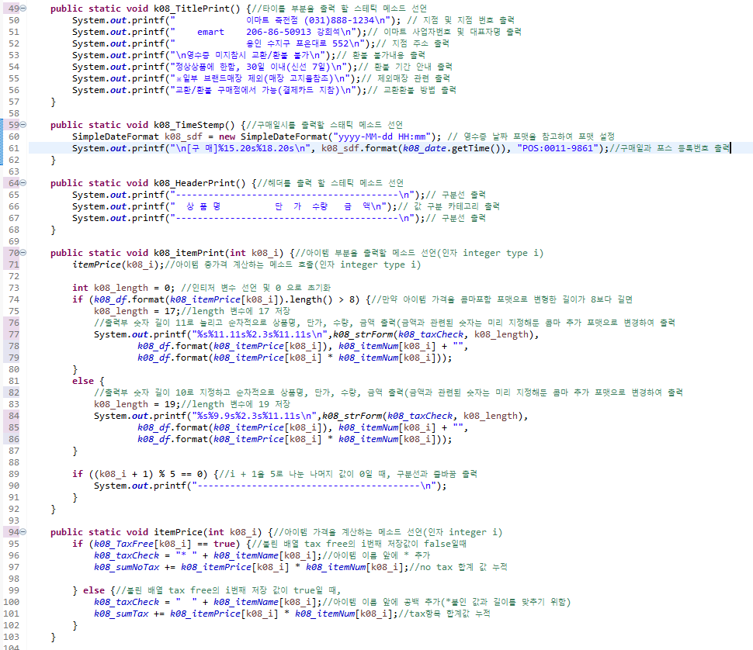
3. 변수와 메서드(3)

Slide 6
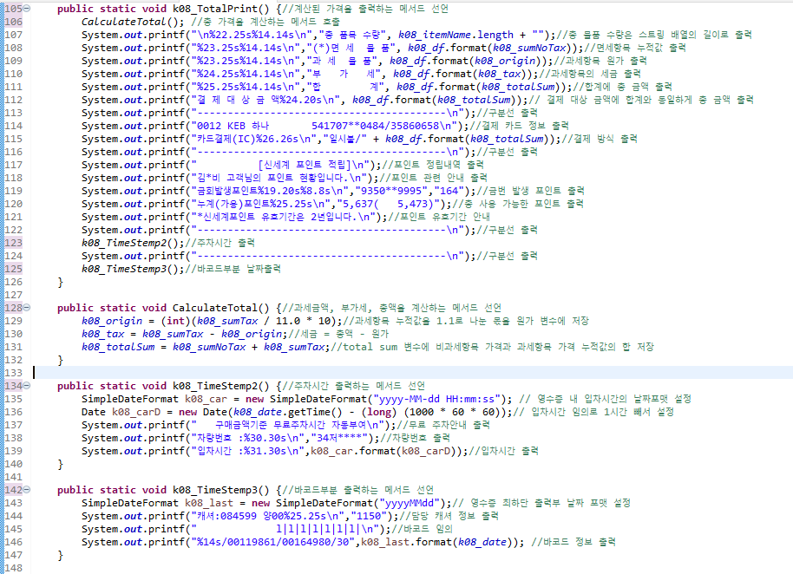
3. 변수와 메서드(3)

Slide 7
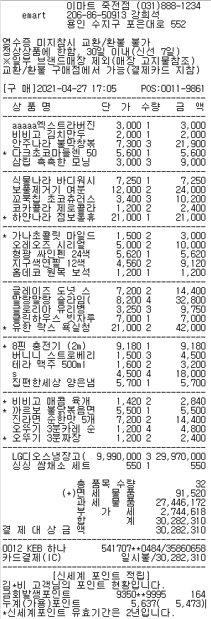
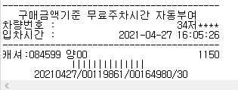
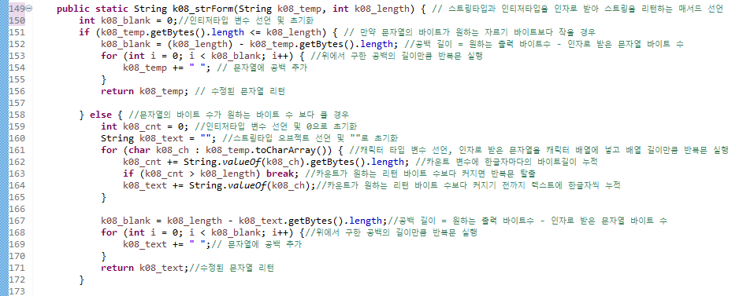
3. 변수와 메서드(3)

Slide 8
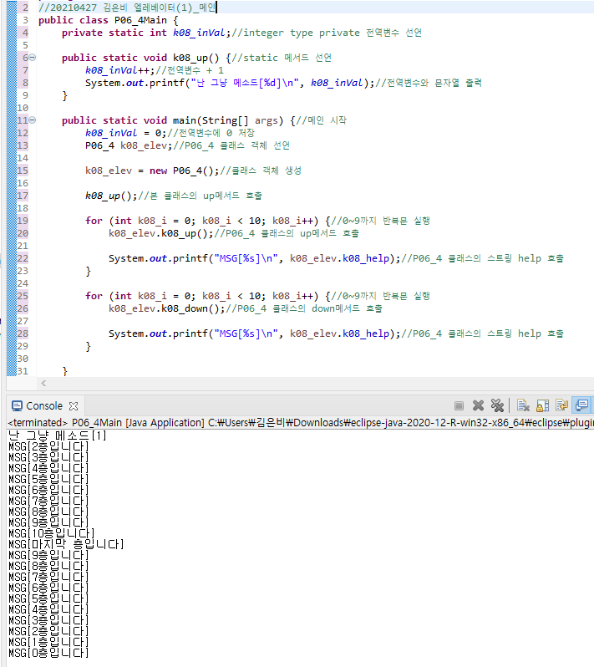
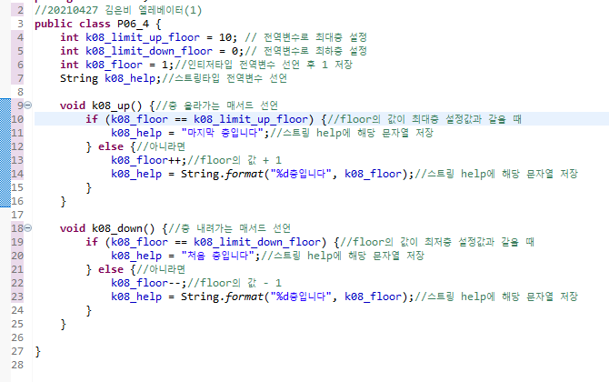
4. 변수와 메서드(1)

Slide 9
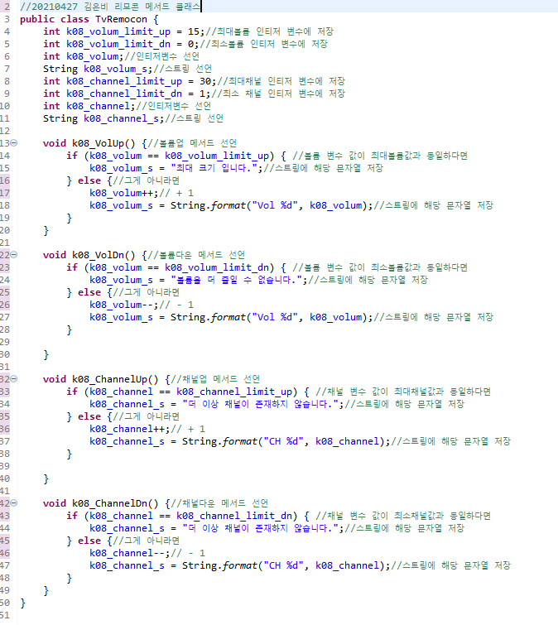
5. 변수와 메서드(2)

Slide 10
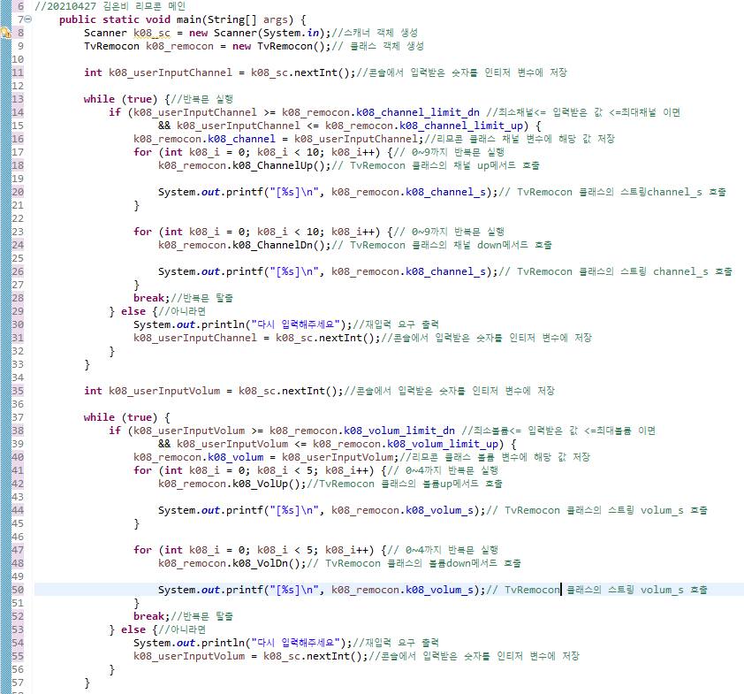
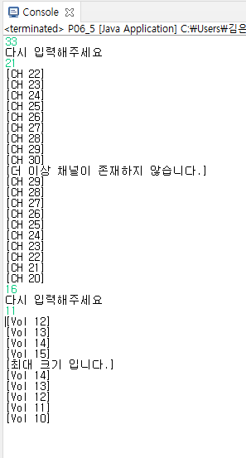
5. 변수와 메서드(2)

Slide 11
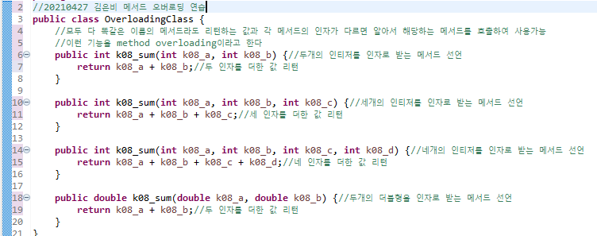
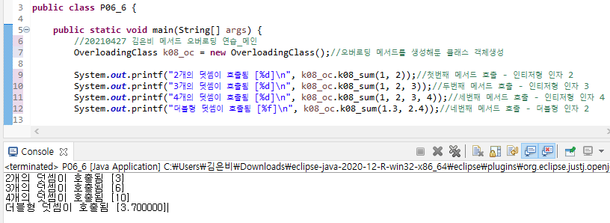
6. 메소드 오버로딩(1)

Slide 12
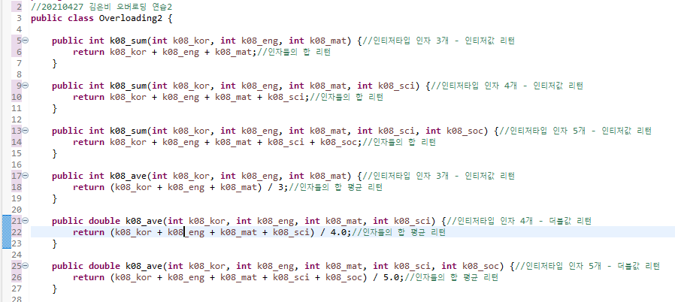
6. 메소드 오버로딩(1)

Slide 13
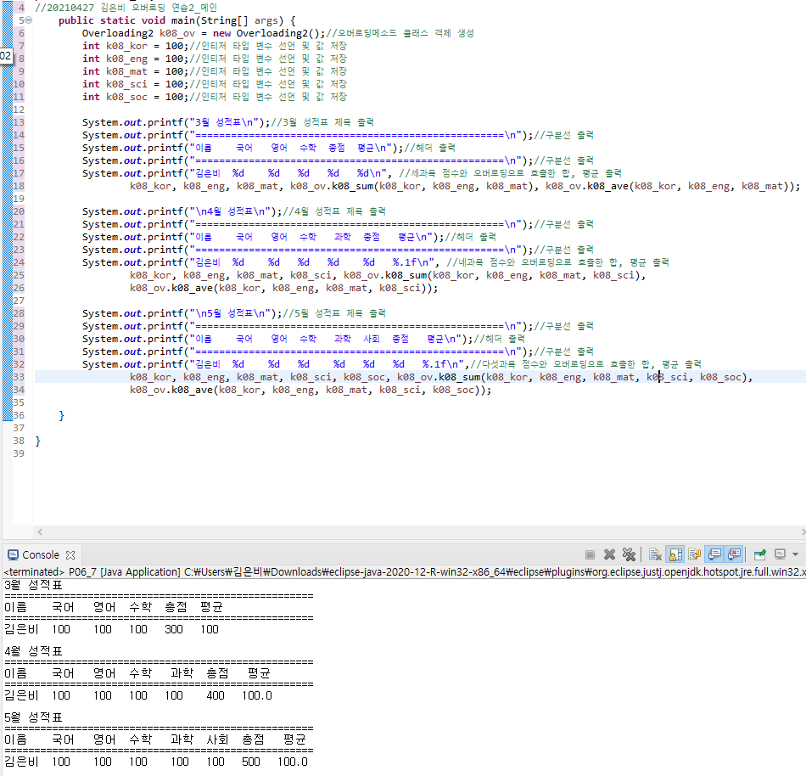
7. 메소드 오버로딩(2)

Slide 14
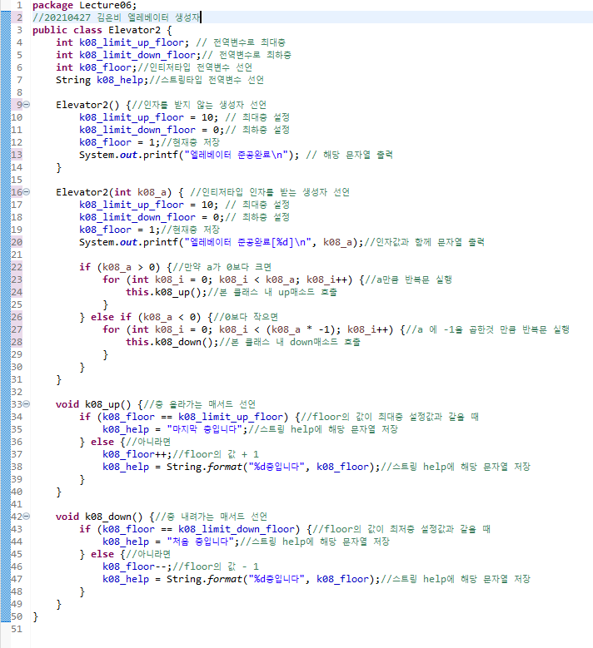
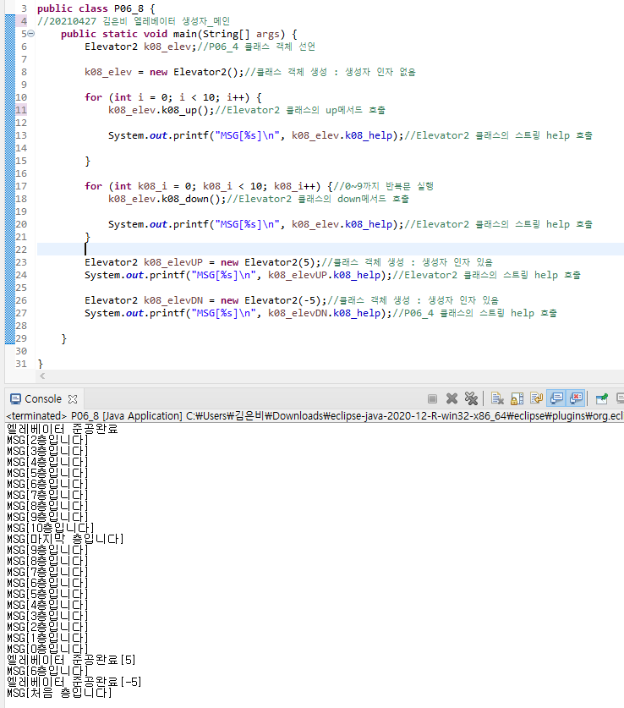
8. 생성자(1)

Slide 15
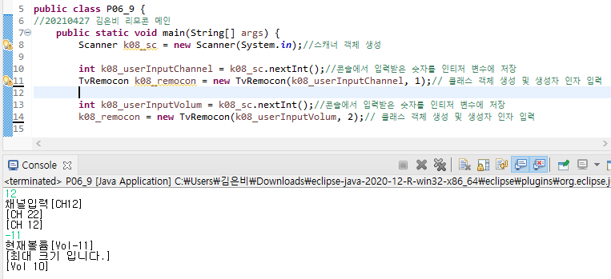
9. 생성자(2)

Slide 16
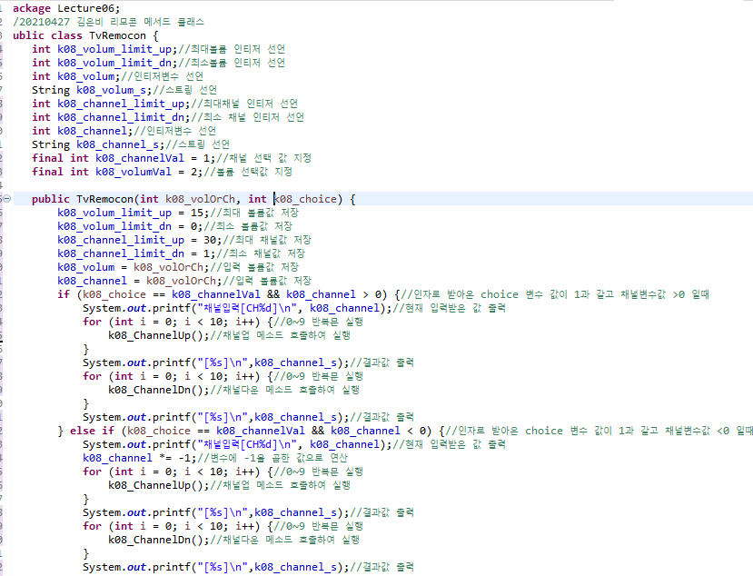
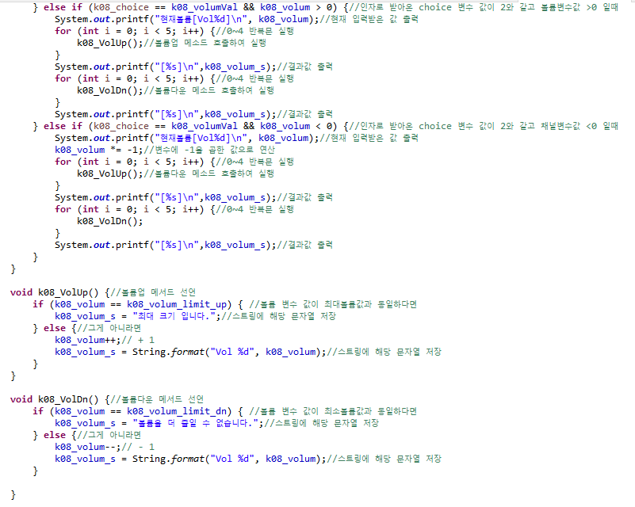
9. 생성자(2)

Slide 17
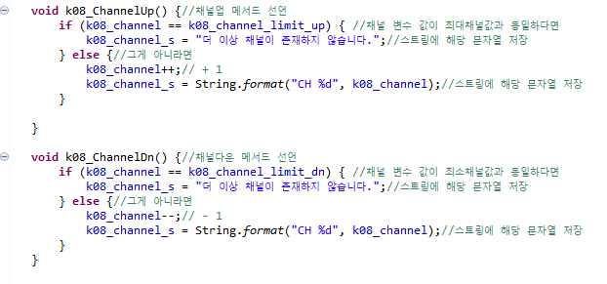
9. 생성자(2)

Slide 18

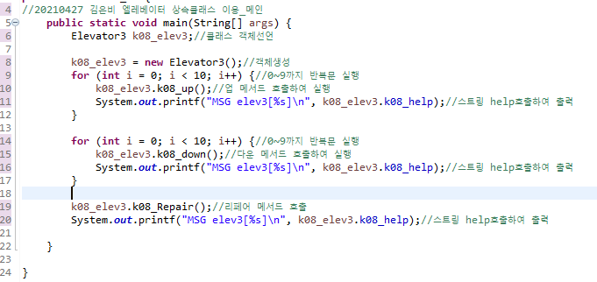
10. 상속으로 클래스 만들기(1)

Slide 19
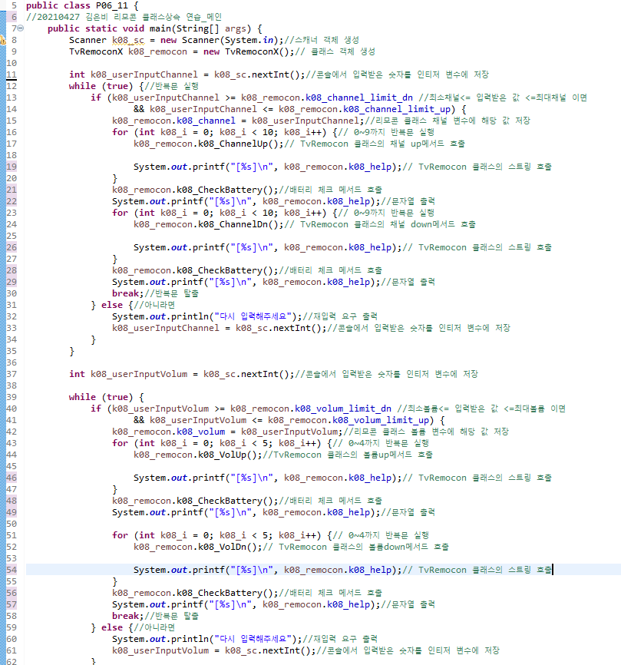
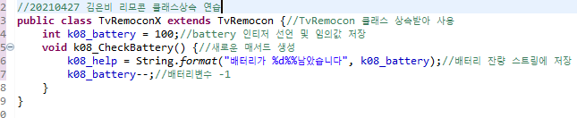
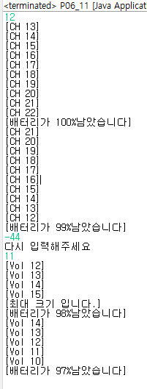
11. 상속으로 클래스 만들기(2)

Slide 20
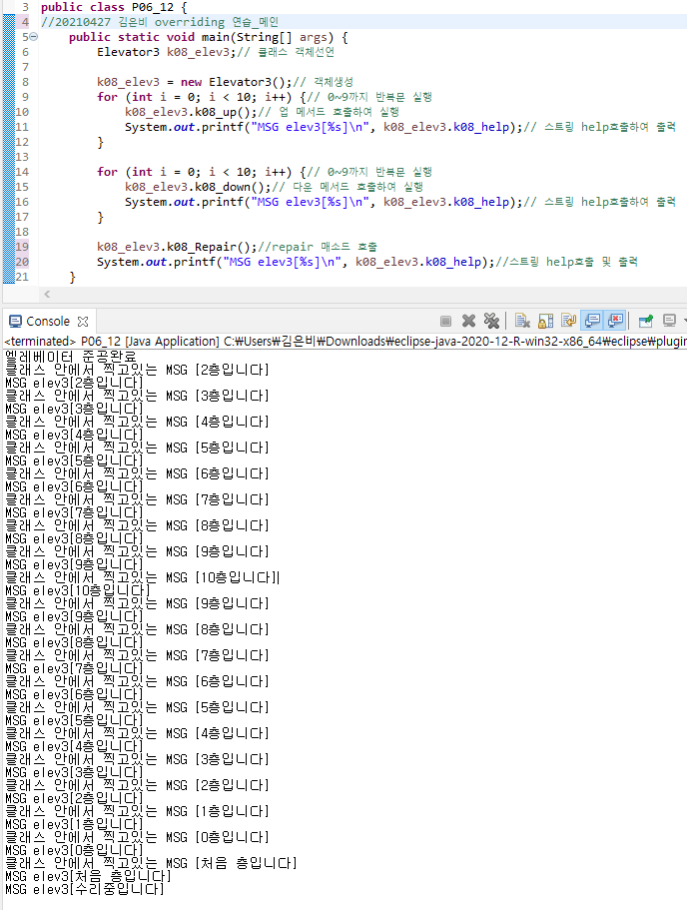
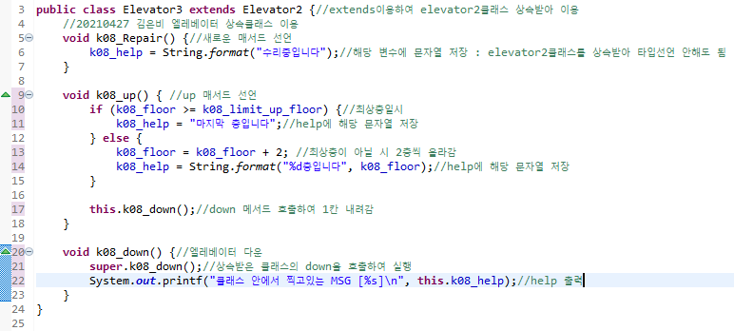
12. overriding

Slide 21
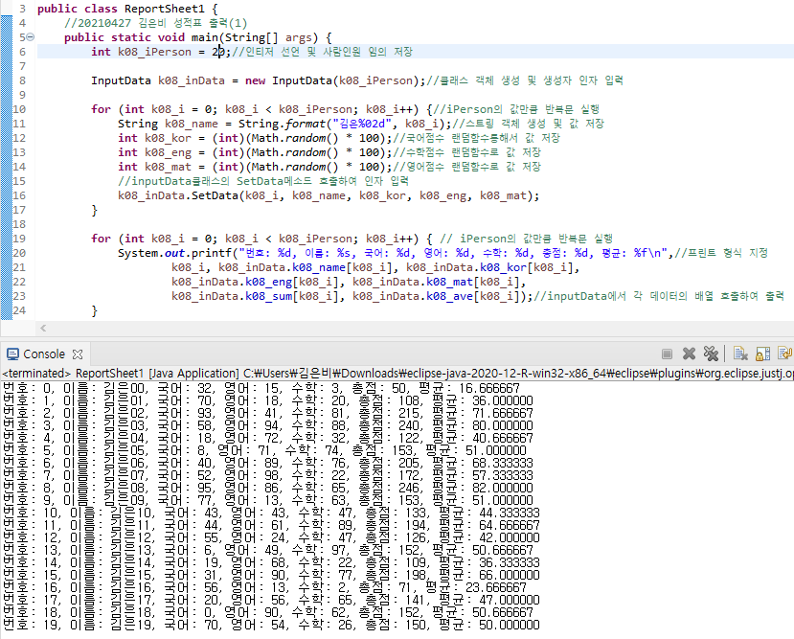
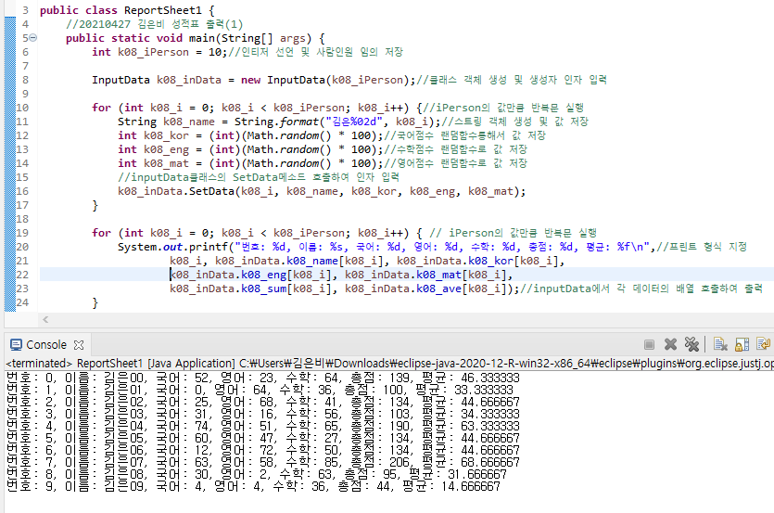
13. 클래스만들기- 성적표(1)

Slide 22
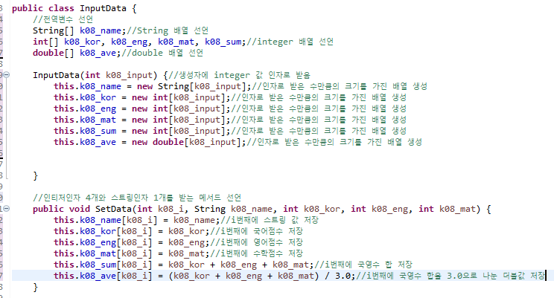
13. 클래스만들기- 성적표(1)

Slide 23
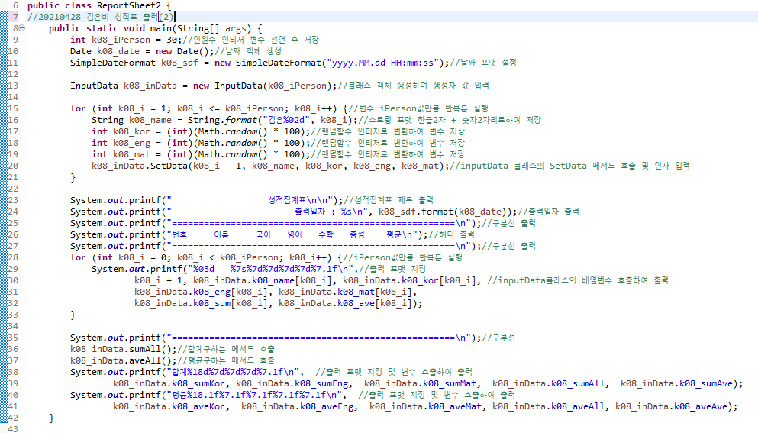
14. 성적표(2)

Slide 24
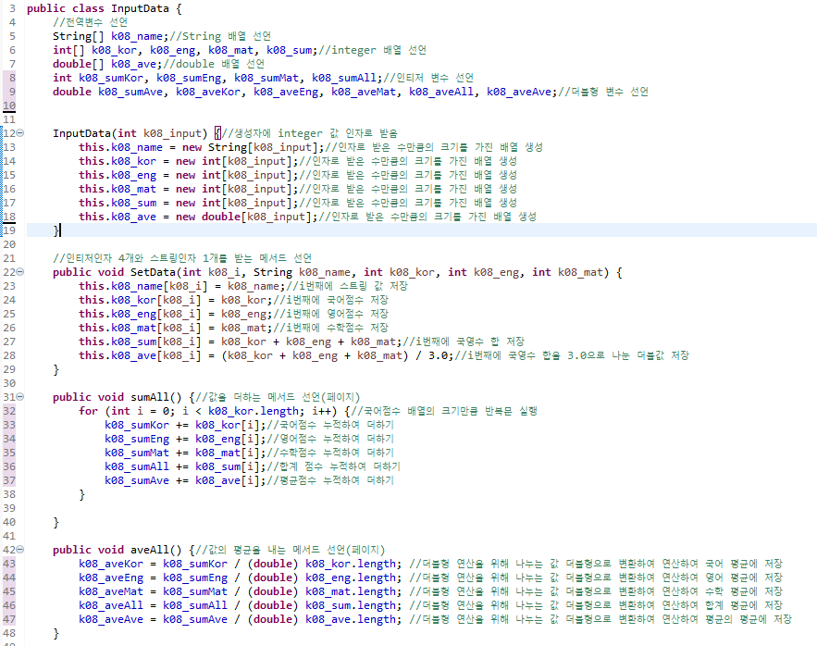
14. 성적표(2)

Slide 25
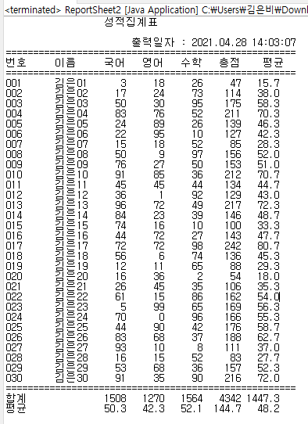
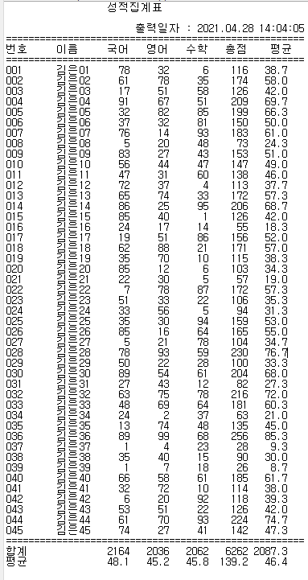
14. 성적표(2)

Slide 26
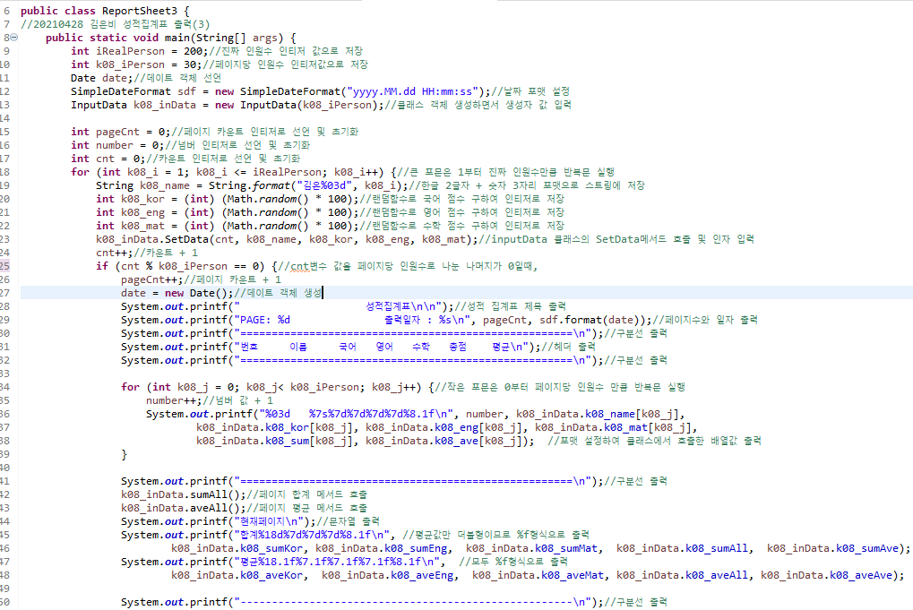
15. 성적표(3)

Slide 27
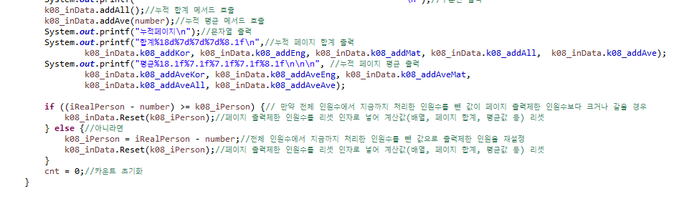
15. 성적표(3)

Slide 28
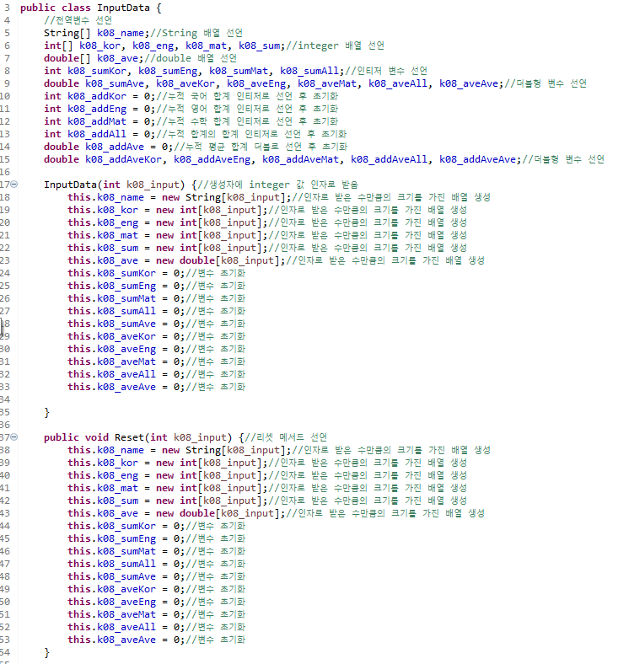
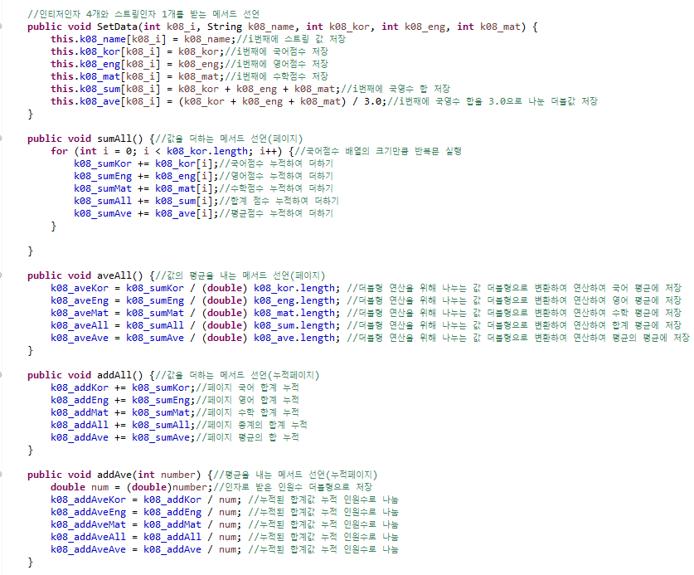
15. 성적표(3)

Slide 29
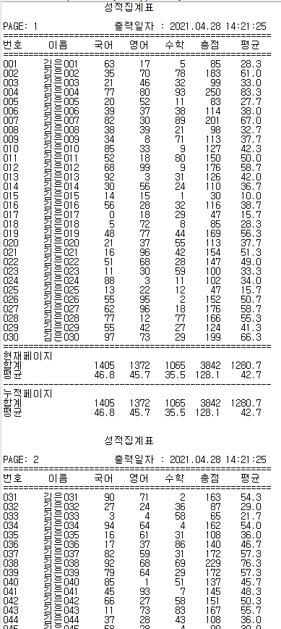
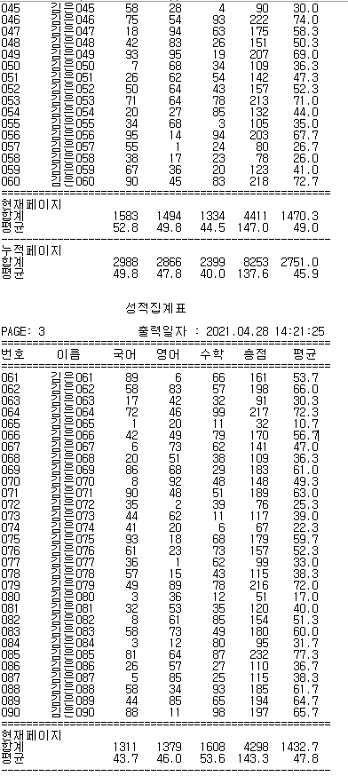
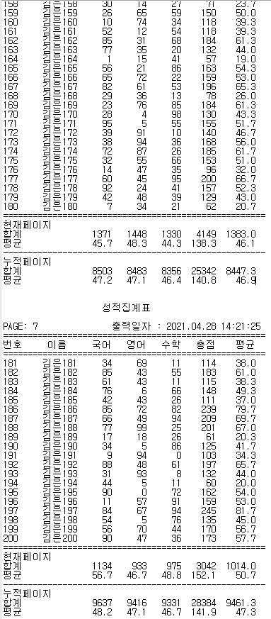
15. 성적표(3)

Slide 30
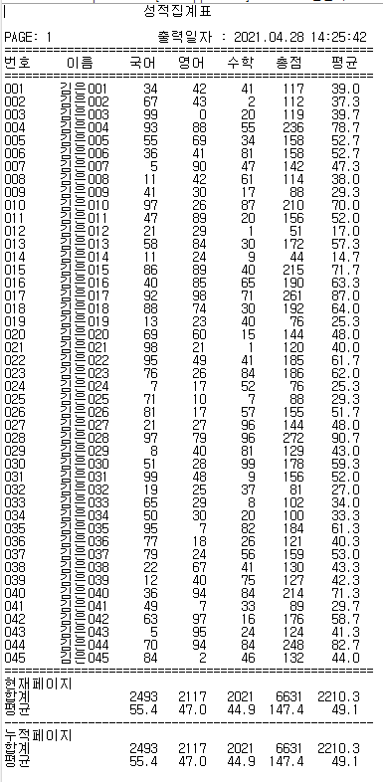
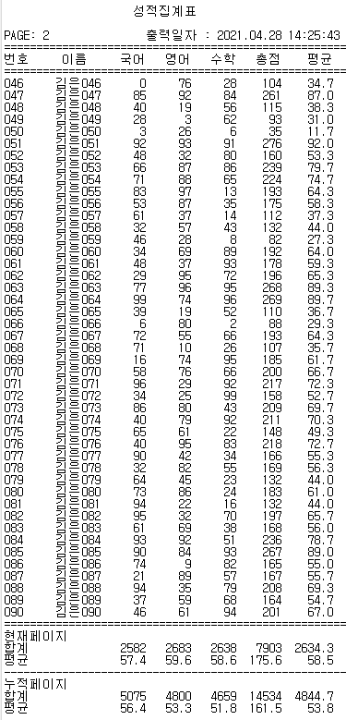
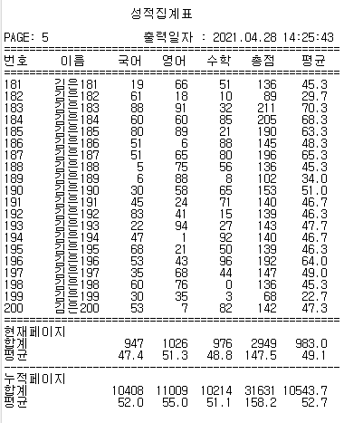
15. 성적표(3)

Slide 31
정리하기 1
변수와 메서드
-변수 : 숫자나 문자를 저장할 수 있는 매개체
-메서드: 클래스 내에서 만든 어떤 동작을 실행하기 위해 만든 명령어 묶음을 메서드라고 한다
클래스 : 변수와 메서드로 구성된 것
객체, 인스턴스 : 클래스를 호출하여 사용하기 위해 만드는 것이 객체이며 클래스의 인스턴스를
생성한 후 객체에 연결하여 사용할 수 있다.
메서드 오버로딩: 메서드의 이름이 같아도 인자나 매개변수가 다르면 자바에서 알아서 해당하는 메서드를 사용이 가능하도록 한다.
생성자: 클래스가 호출되면 생성자 또한 실행된다. 보통 어떤 초기값을 설정해줄때, 많이 사용되며,
기능에 따라 한 클래스 내 여러 개의 생성자를 두기도 한다(오버로딩)

Slide 32
정리하기 2
상속 : 클래스를 상속받아 재정의가 가능하다. 상속받는 클래스의 경우 클래스 선언 옆에 extends 상속받을 클래스명을 입력하여 사용할 수 있다. 상속받은 클래스의 변수, 메소드 모두 사용 가능하다.
오버라이딩: super 클래스의 메소드와 동일한 이름과 매개변수로 자식 클래스에서 메소드를 재정의하면 super클래스의 메소드를 무시하고 자식 클래스의 메소드가 정의된다. 부모 클래스의 껍데기 가져다 쓸 수 있다는 뜻.
패키지와 임포트
제어자
-public : 접근 제한 없음
-protected : 해당 패키지 내에서만 접근 가능
-private : 해당 클래스 내에서만 접근 가능하며, 변수의 경우에는 get, set을 이용하여 값을 저장, 호출이 가능하다.
-static : 멤버변수의 앞에 붙은 경우 해당 멤버변수는 모든 인스턴스에서 공통사용 가능한 클래스변수가 되며, 인스턴스를 생성하지 않아도 사용이 가능하다. 혹은 메서드에 이용이 될 경우 객체를 생성하지 않고도 호출이 가능한 메서드가 되며 스태틱이 붙지 않은 전역 변수는 사용이 불가능 하다
-final : 불변, 한 번 정해놓으면 변경이 불가능하도록 만들 수 있다. 즉, 재정의가 불가능하다.

